Slide 1

Создание федерального оператора по обслуживанию клиентов страховых компаний в области ремонта автомобилей
РАВТ: уберизация рынка ремонта автомобилей
Здюмаев Алексей
19.04.2019

Slide 2
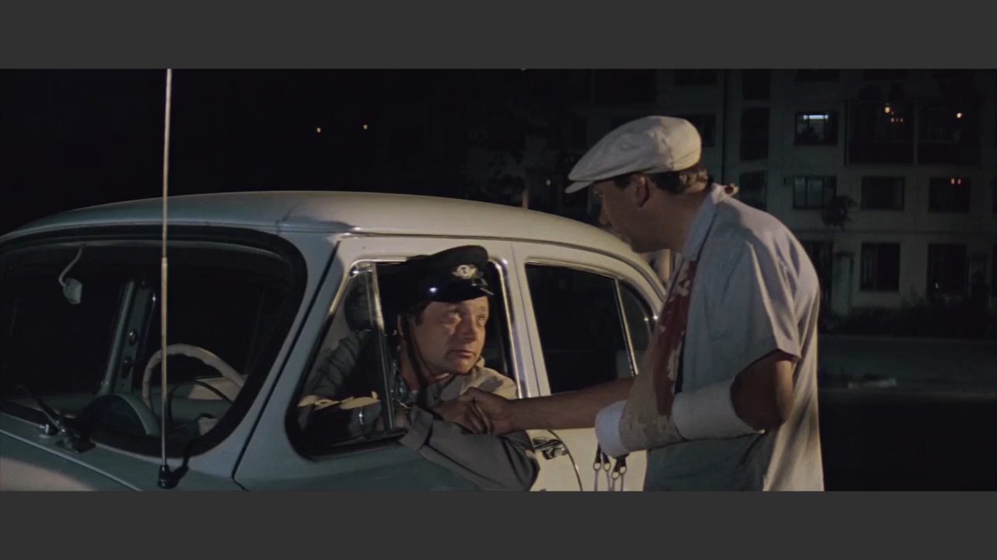
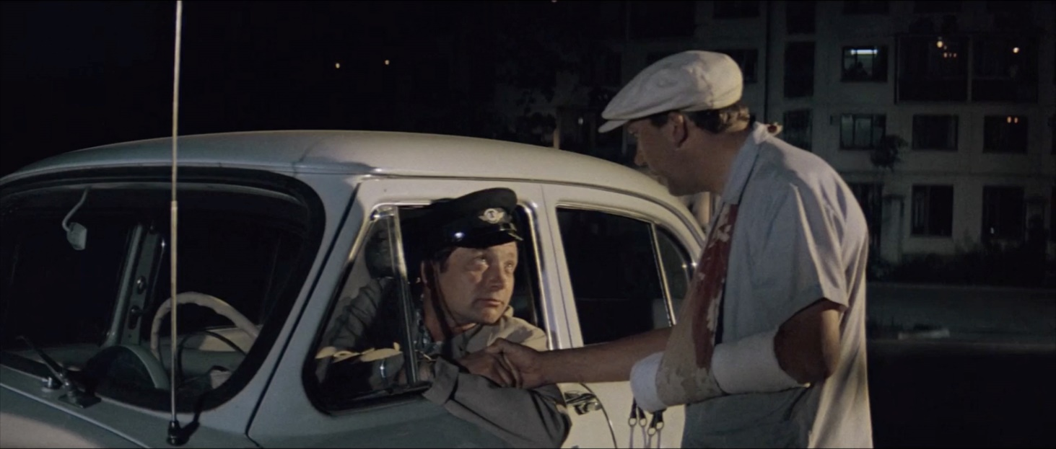
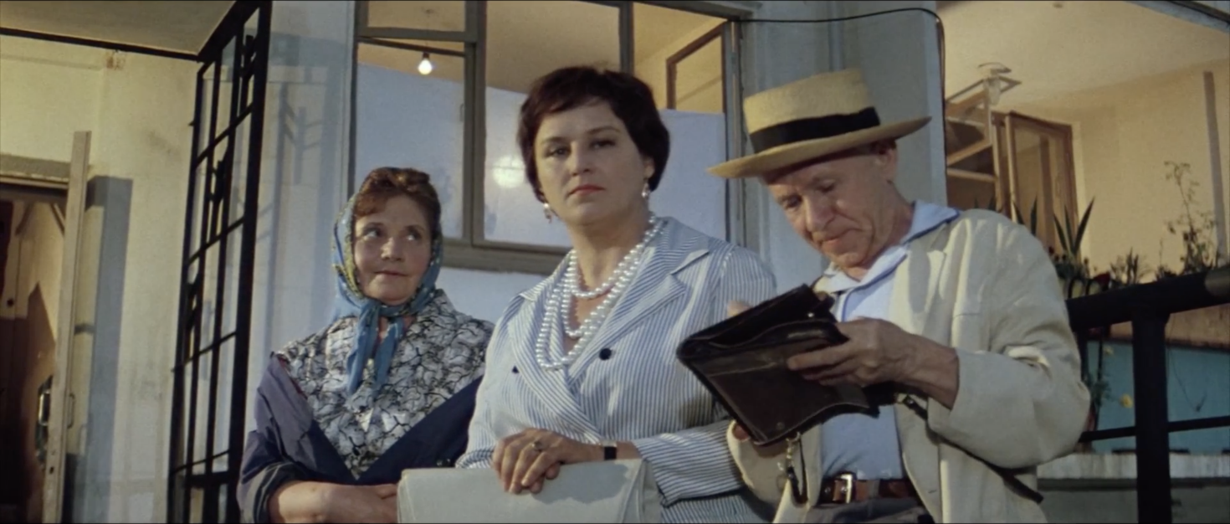

Наши люди в булочную на такси не ездят!

Slide 3
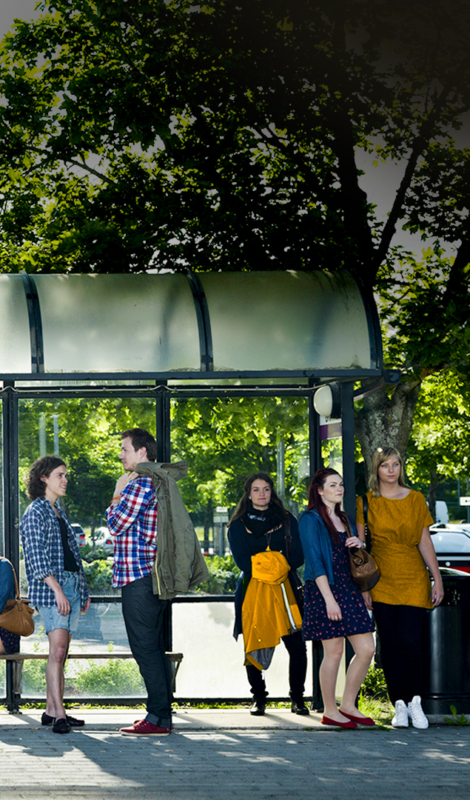

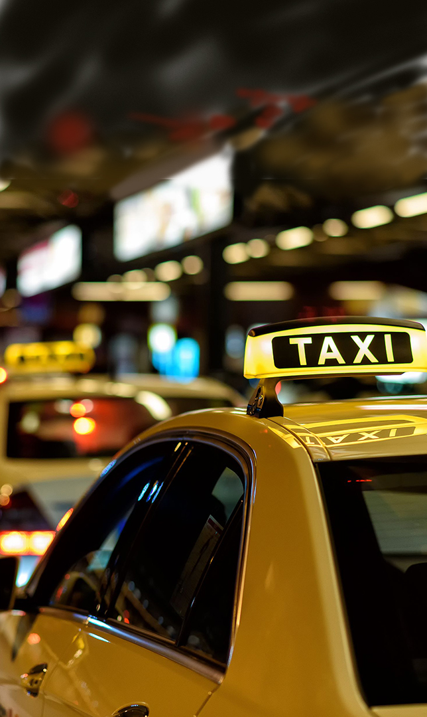
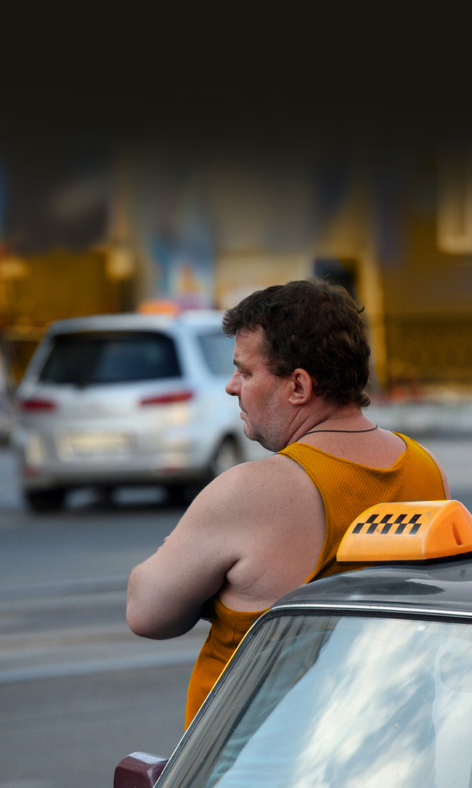

Такси по цене общественного транспорта?
Так было,
пока не появился Uber
Это люди, им надо
быстро передвигаться
по городу
Это служба такси,
они могут делать это быстро…
Это частные извозчики,
они могут отвезти дешево,
Канал коммуникации
но дорого
но ненадежно
Маршрутизация
Системное ценообразование
Единые стандарты и покрытие
Гарантии
Документооборот
Notes:
Комментарии: порядок анимации собюдать. Но когда появляется Убер, убрать и такоспарки и частных извозчиков, заменив их на машинки Убер показать счастливого клиента

Slide 4
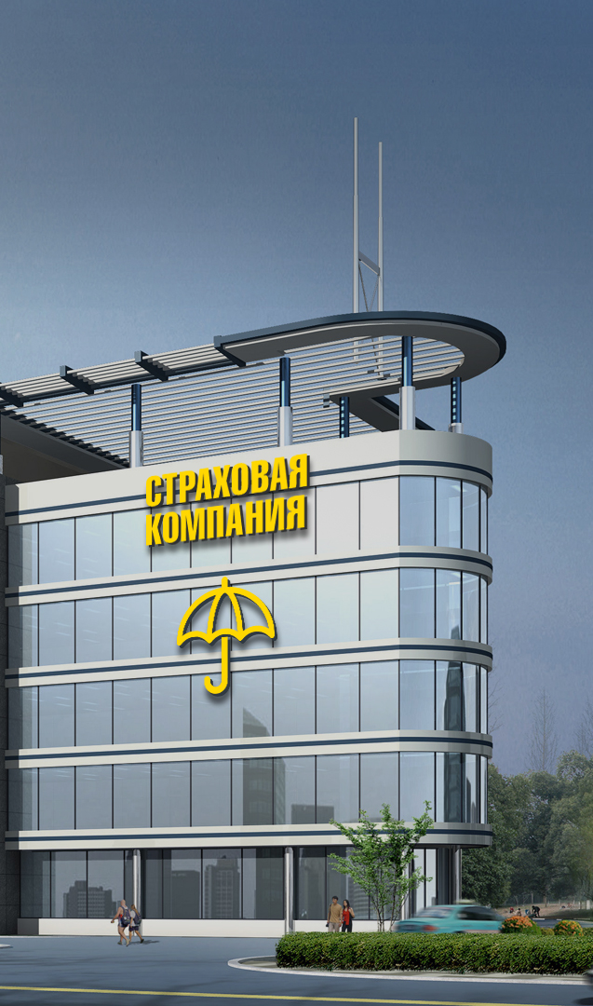
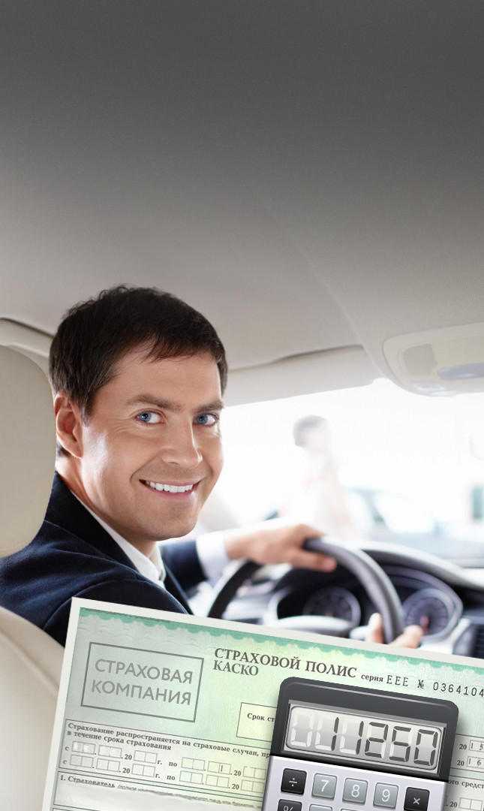
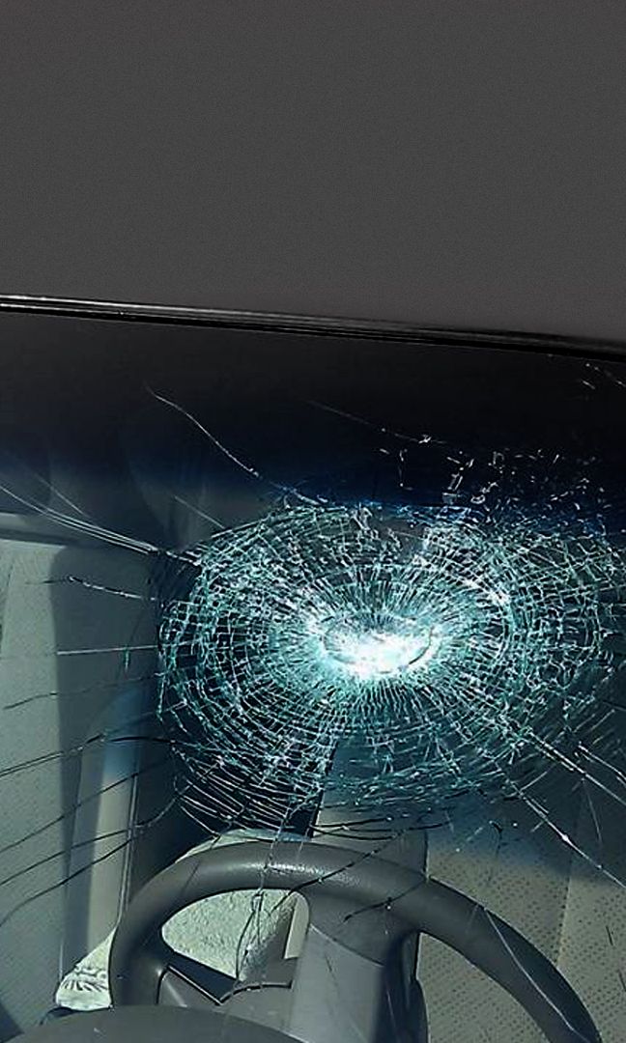
Замена автостекла по страховке
КАСКО: 85 млрд. руб. в год
Из них автостекло: 8 млрд. руб. в год
Это 250 тыс. замен в год
10 0000 сложных транзакций единовременно в 85 субъектах РФ
100 страховых компаний
Цикл обслуживания больше месяца
Номенклатура 100 000 позиций
Это страховая компания
Это автовладелец.
Он застраховал свой автомобиль по КАСКО
А это автостекло, которое разбивается на каждом пятом автомобиле

Slide 5
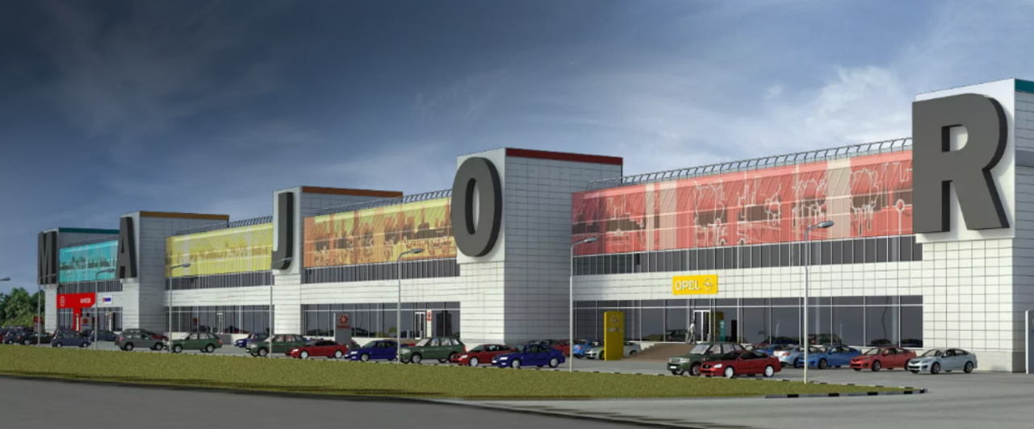
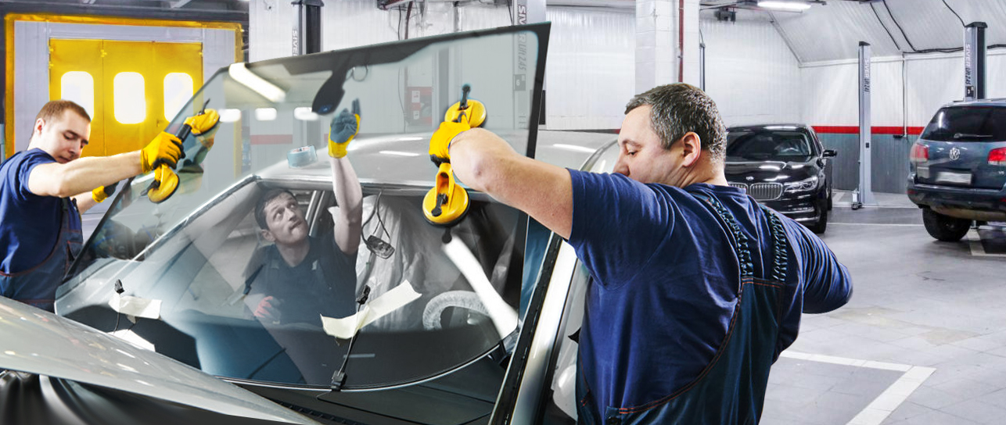
РАВТ: уберизация рынка ремонта автомобилей
Страховая компания обязана поменять автостекло
Официальные дилеры сделают это без проблем
… но дорого
Частные автосервисы могут сделать это дешево
… но ненадежно
Notes:
В конце по аналогии с 3м слайдом убираются и дилеры и спец СТОА появляется коллаж станций VETRO. А в списке про юридич знач документооборот и прочее знаки вопроса заменяюся на галочки

Slide 6
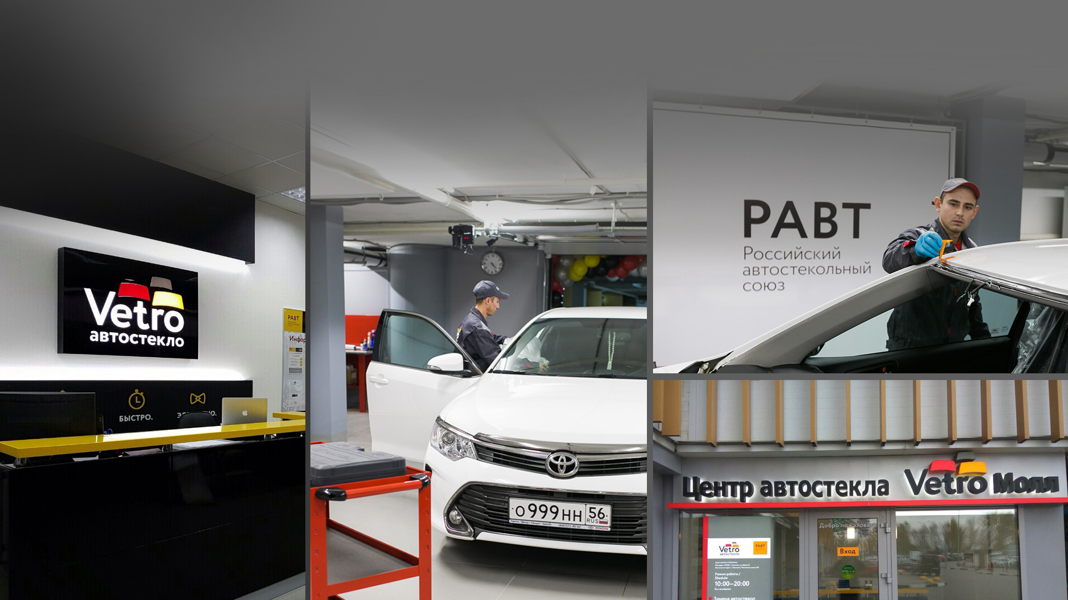
Так было, пока не появился РАВТ
1 контрагент. Единые цены. Гарантированный сервис. Ноль жалоб.
Канал коммуникации
Маршрутизация
Системное ценообразование
Единые стандарты и покрытие
Гарантии
Документооборот

Slide 7
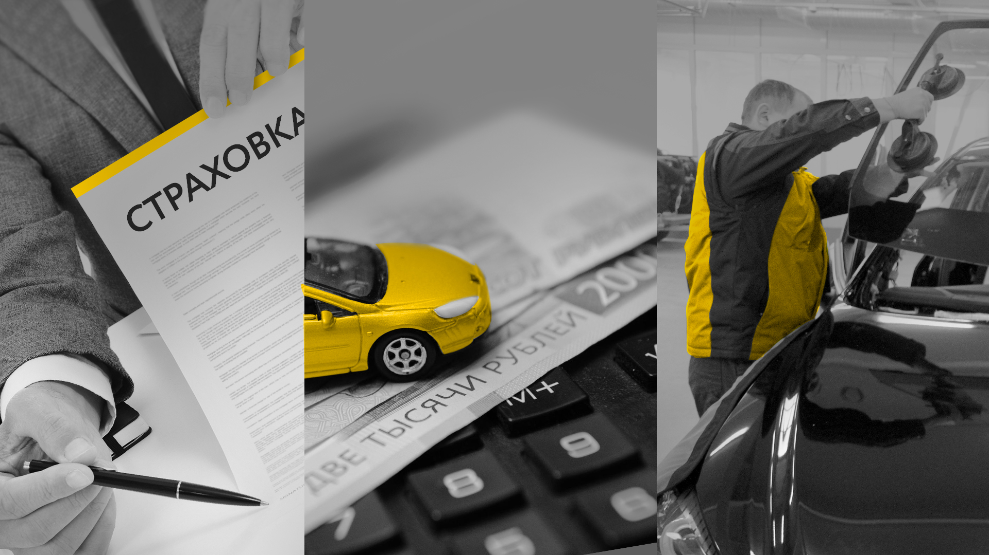
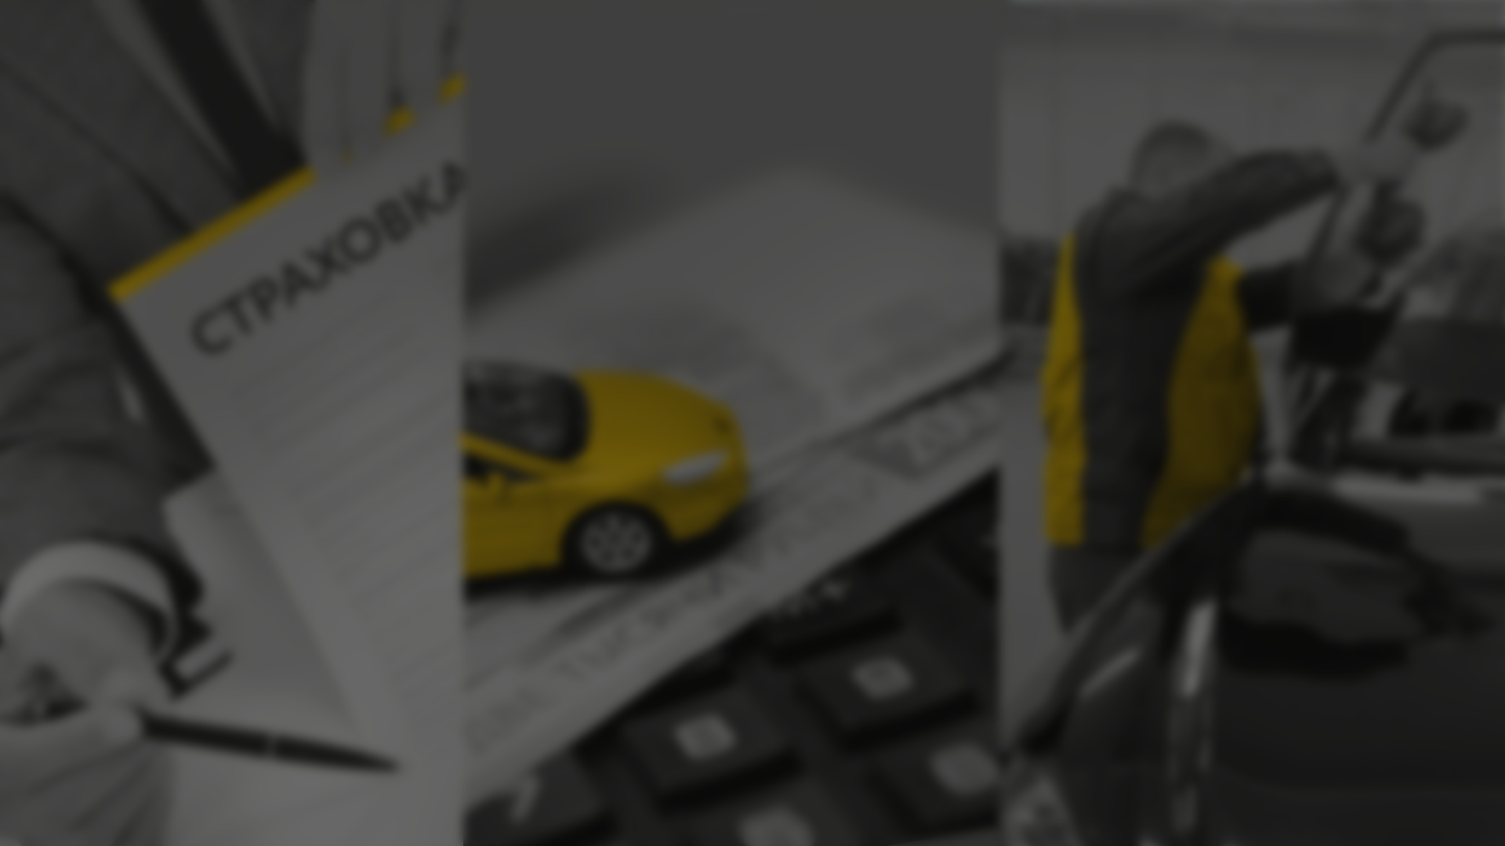
Бизнес-процесс
Искажение данных /
Недостаточно
информации
Дорого / Есть аналоги /
Нет в прайсе / Сложный кейс
«Спящий
клиент»
Некомплект /
Нестраховой случай
Получение направле- ния на ремонт
Регистрация карточки
Проверка комплекта документов
Согласование со страховой компанией
Проверка наличия
Проверка цены
Согласование заказ-наряда
Приглашение на ремонт
Повторный созвон
Подтверждение времени и места
Уведомление о порядке приема документов
Финализация сделки
Проверка комплектности документов
Подготовка счетов
Сдача в СК
Взаиморасчеты
1
2
3
4
5
6
7
8
Обращение клиента в СК
Подача документов
Проверка
Первичный звонок клиенту
Проверка опций на стекле
Согласование СТОА
Принятие решения о страховом случае
Заказ стекла
Ремонт
Выбор поставщика
Оплата товара
Поступление на склад и проверка качества
Прием документов
Прием ТС
Ремонт
Оформление АВР
Согласование стекла
Подлог /
Некомплектность
Клиент не отвечает / Ошибка в подборе
Нет стекла /
Потребитель-экстремист
Дорого или долго /
«Динамят» поставщики
Плохое качество / Бой
Приехал без документов /
Плохо отремонтировали

Slide 8
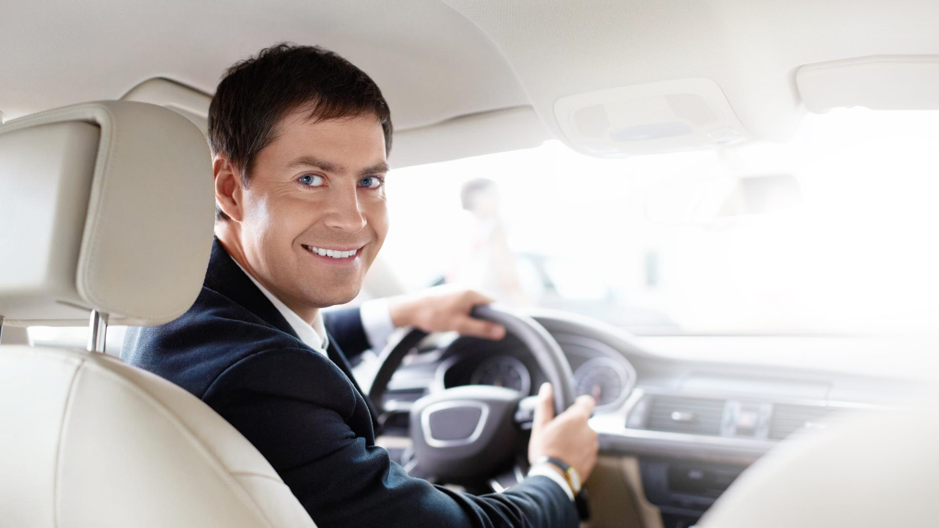
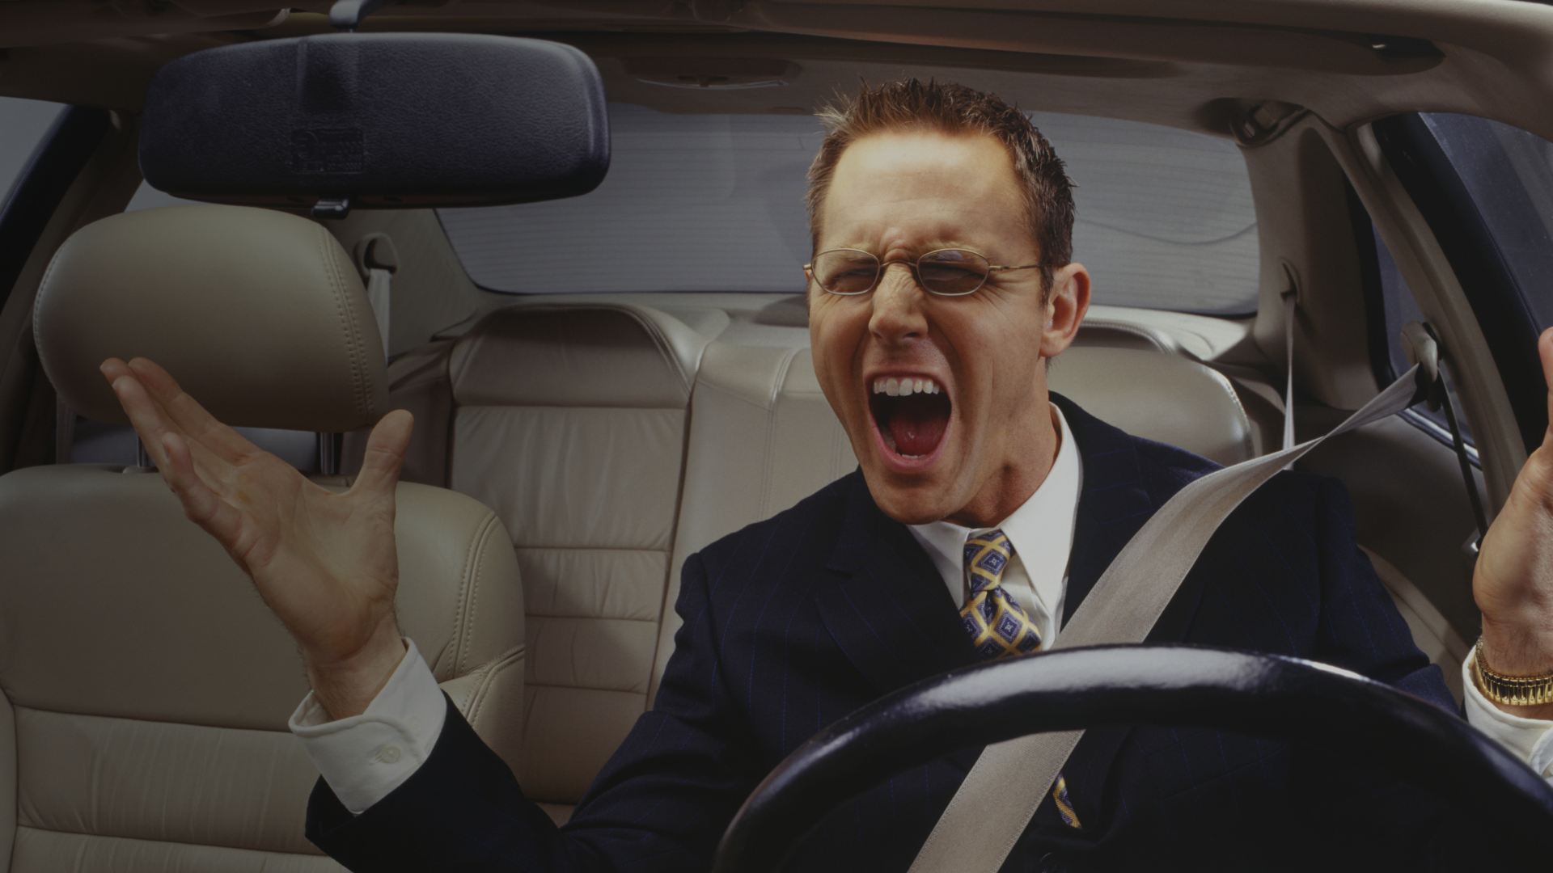
30
5
дней?!!
дней!!!

Slide 9
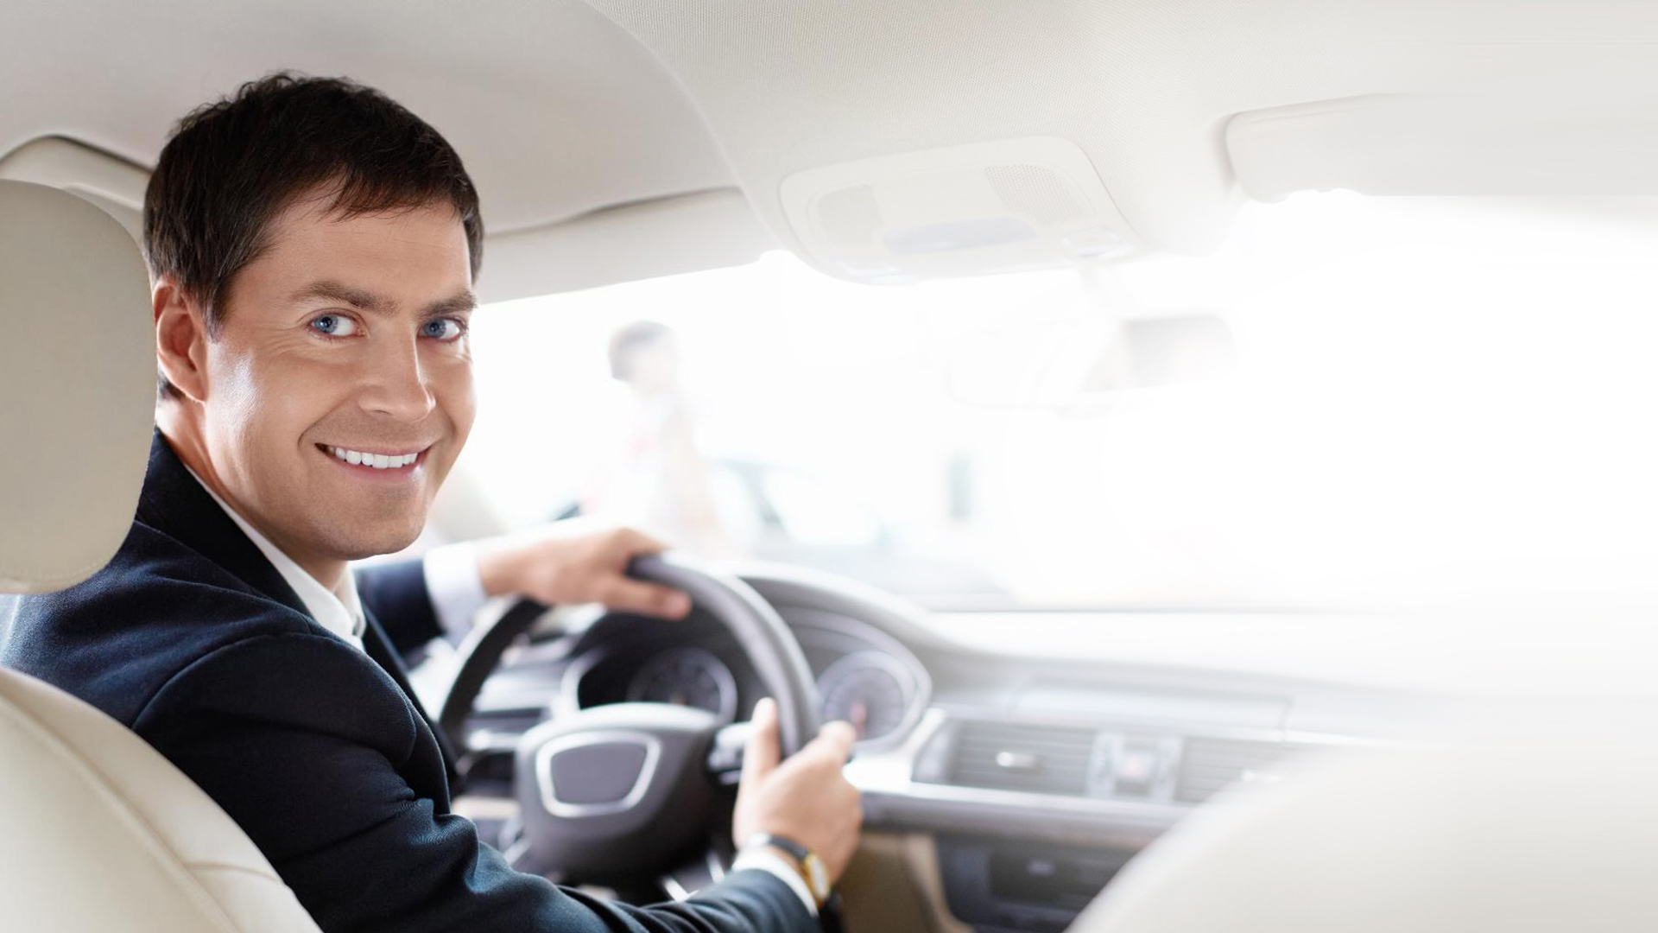

5
дней!!!

Slide 10
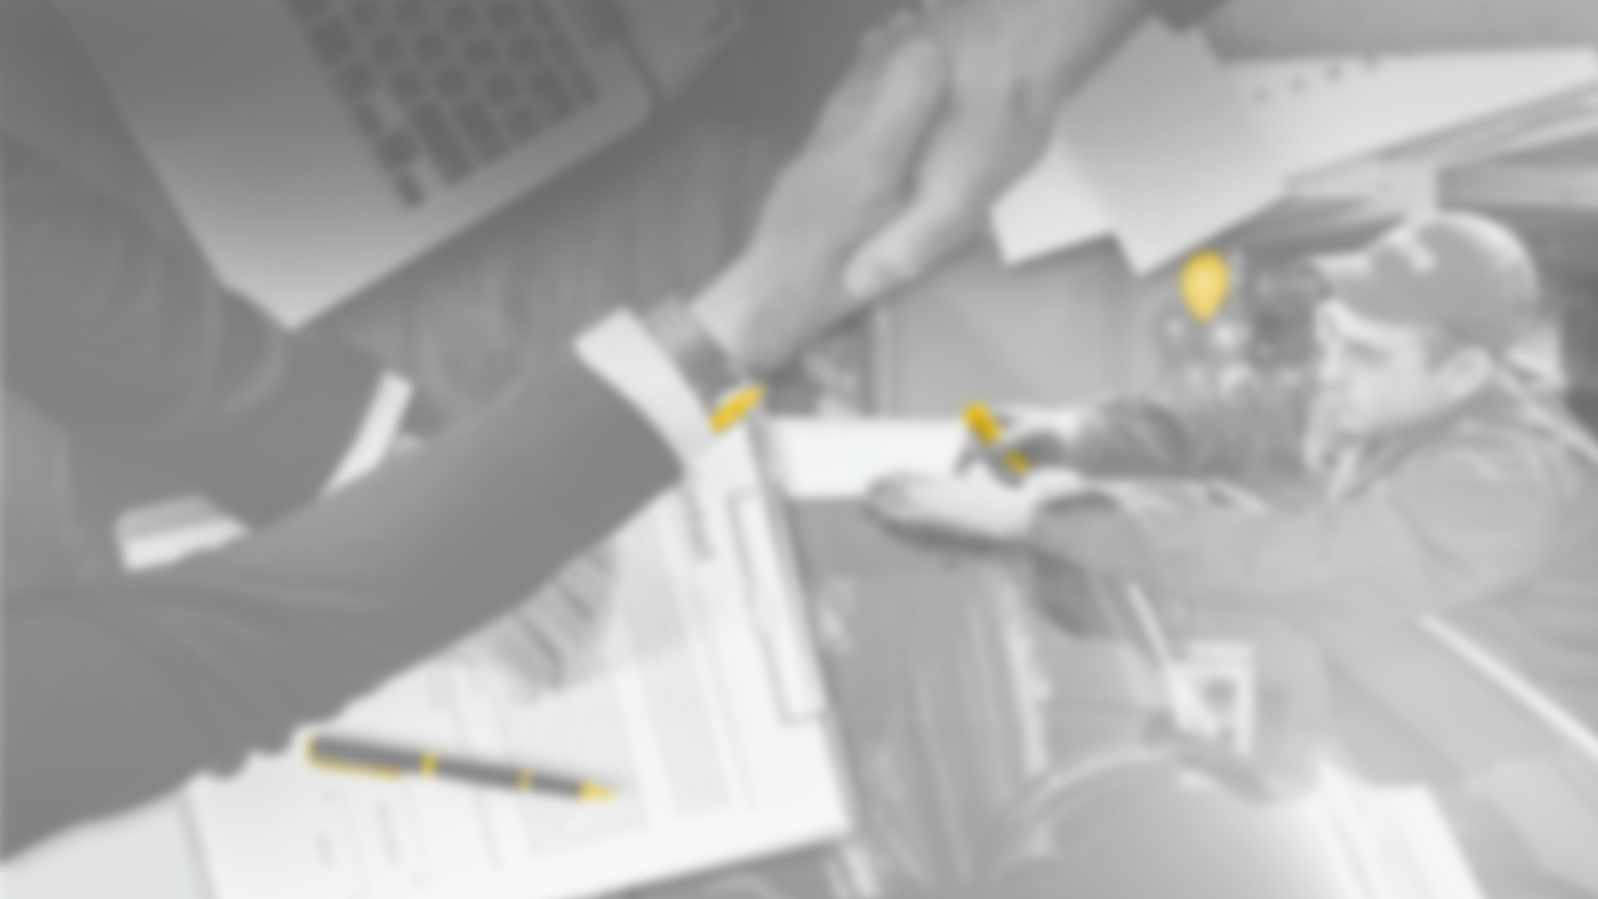
Функции бизнес-процесса
СТРАХОВЫЕ КОМПАНИИ
Провести первичный прием
РАВТ
Определить цену
СТРАХОВАТЕЛЬ
Приехать и привезти документы
СТОА
Иметь руки и инструмент
Не скандалить
Подгрузить документы
Оплатить cчет
Подобрать стекло
Назначить время
Оформить документы
Дать гарантии
Сквозной
бизнес-процесс
по принципу
конвейера
Модель
франшизы

Slide 11

Параметры бизнес-процесса
Средний чек
20 000 рублей против 40 000 рублей
Средний cрок
5-10 дней или с колес против 30 дней
Более 70 городов
21 федеральный контракт
Зашел/вышел
Масштабируемость
Стратегия ноль жалоб
500 ppm или <0,05% претензий
Качество
Себестоимость
465 рублей за операцию или 3,5% костов
В два раза меньше людей

Slide 12
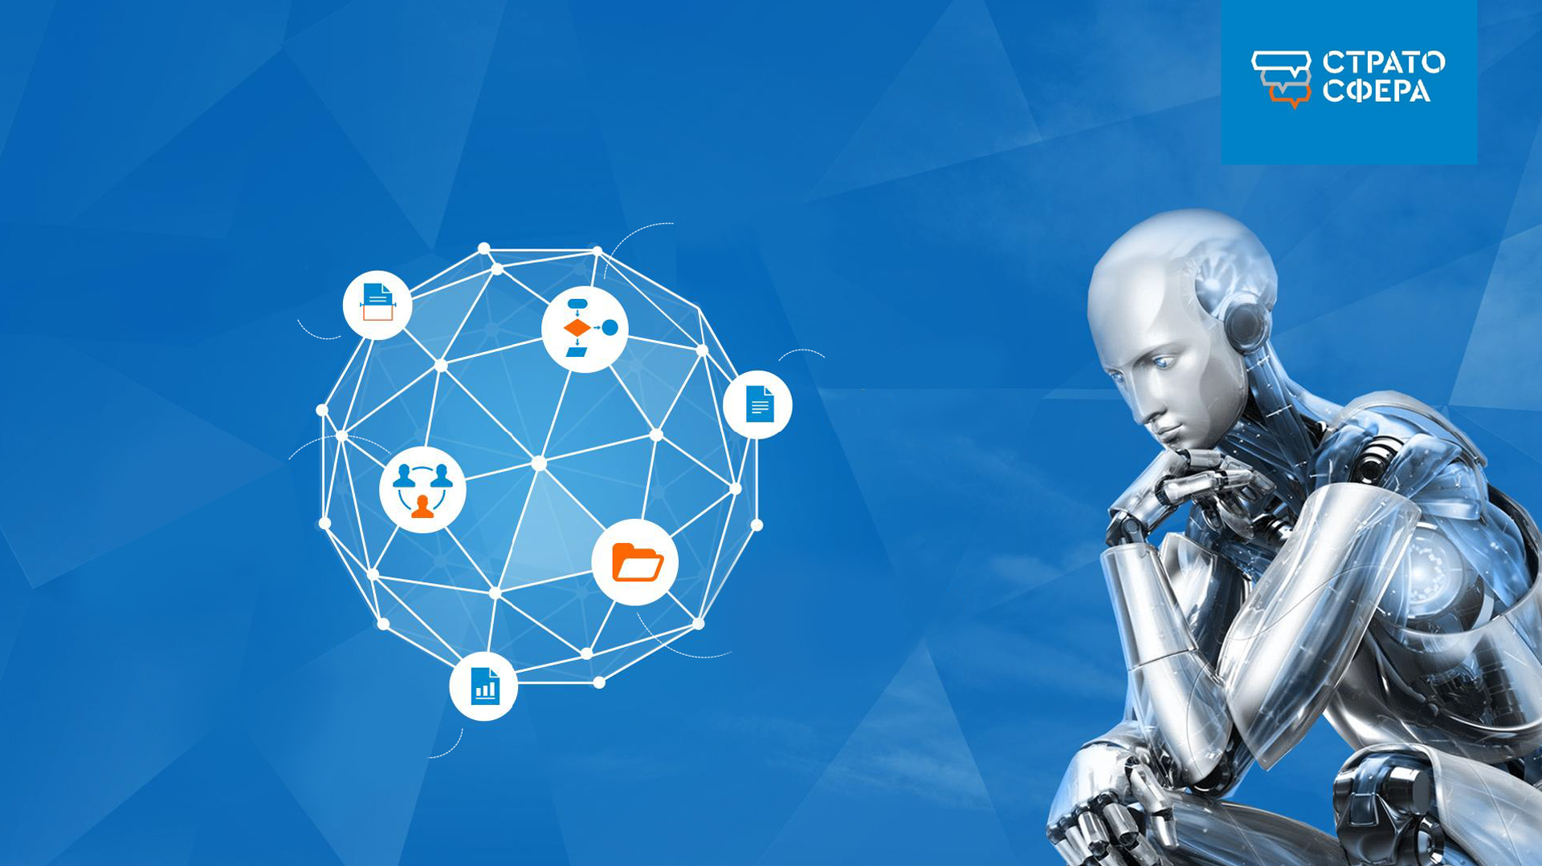

Автоматизация бизнес-процесса
Интеграции
Управление
процессами
Станция сканирования
Управление
документами
Управление
отношениями
с клиентами
Система хранения
эл. документов
Управленческая отчетность
B2B магазин
Лог Про

Slide 13

Почему мы тянем на Гран-При?
Start-up с нулевым капиталом
Новая бизнес-модель
Сложный многоитерационный
бизнес-процесс
Не только внутренние,
но и внешние заказчики в процессе
Сквозная автоматизация, без «заплат»,
интеграции, конвейер
Инновационный софт
N1 на своем рынке
Возможности диверсификации

Slide 14
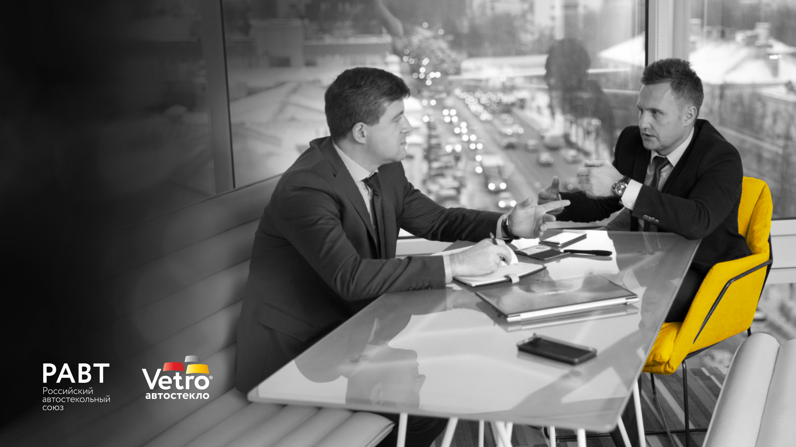
Ну мы
молодые предприниматели…
для нас это много значит ☺

